Slide 1
雾化器装配缺陷检测与远程监控系统研究
答辩人：王建坤 导师：胡泓教授

Slide 2
00
目录
01
绪论
02
系统方案设计
03
装配缺陷视觉检测算法
04
远程监控系统设计
05
实验与分析

Slide 3
绪论
1

Slide 4
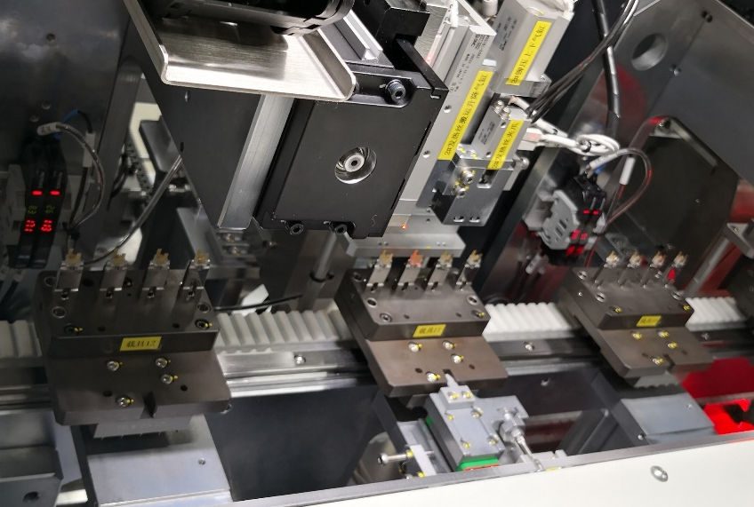
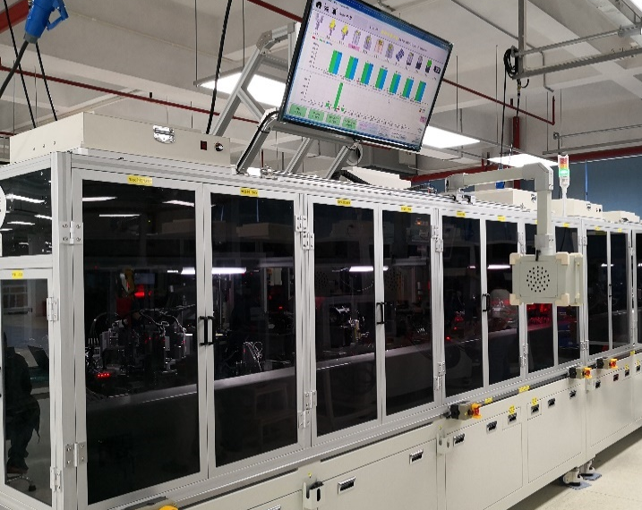
01
研究背景及意义
课题来源
深圳市某自动化公司合作项目--雾化器自动装配生产线。本课题负责该生产线中的视觉检测和远程监控功能。
背景及意义
生产线中需要对雾化器装配结果进行检测，以保证产品质量。
对生产线的运行和检测进行远程监控，提高生产的智能化。

Slide 5
01
研究现状
产品装配检测
自动光学检测技术
系统包括视觉检测平台、工控机、控制器和工作台。使用机器视觉的方法对产品进行检测，实现对待测物的自动检测。

Slide 6
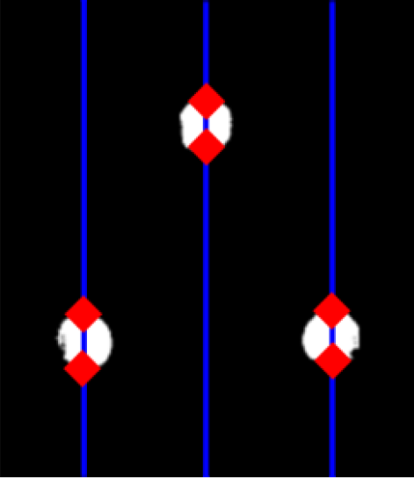
01
研究现状
产品装配检测算法
不同的产品的生产工况和可能产生的缺陷都不同，需要设计专用的检测算法。分为图像处理和机器学习两大类算法。
连接孔检测
图像处理算法
简单的检测场景
检测精度高
算法的参数多，通用性差
机器学习算法
复杂的检测场景
通过大量的样本进行自我学习
算法通用性好
检测精度低，适合分类任务
注射器检测
PCB板检测

Slide 7
01
研究现状
工业远程监控系统
采用网络信息技术，对生产设备和过程进行远程的监控。
远程监控系统的两种结构
基于Web的三层架构
客户端和服务器（ C/S ）结构
开发难度大，成本高，性能好
客户端程序
数据库
服务器
客户端程序
客户端和服务器（ B/S ）结构
发难度小，成本低，性能较差
浏览器
Web
服务器
数据库
服务器
浏览器

Slide 8
01
主要研究内容
1
系统的方案设计
2
装配缺陷检测算法
整体方案
视觉检测平台设计
视觉检测算法方案
工件定位及ROI设置
图像处理检测算法
深度学习分类算法
研究
内容
3
远程监控系统设计
4
实验与分析
系统架构设计
生产线数据采集
服务端设计
客户端设计
实验平台搭建
视觉检测实验
远程监控实验

Slide 9
系统方案设计
2

Slide 10
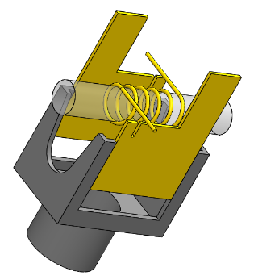
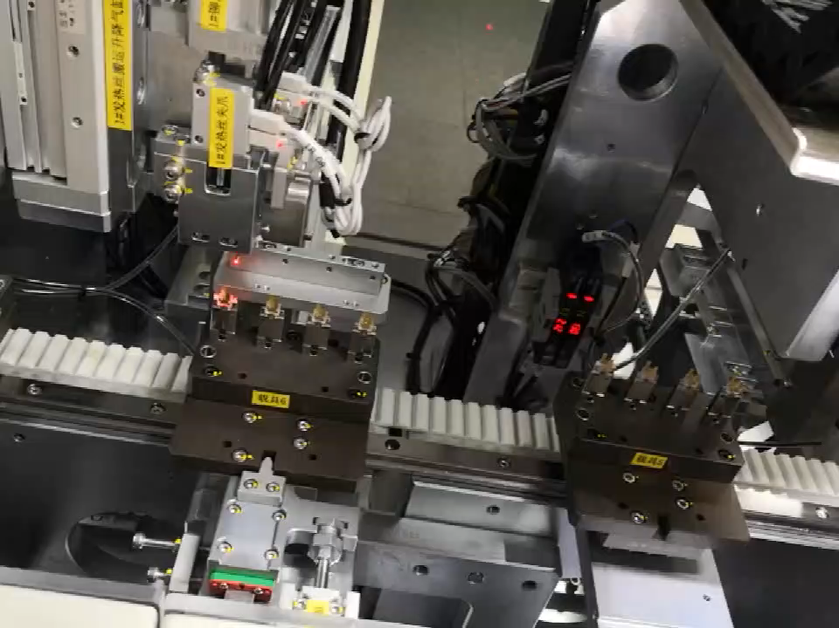
02
系统的总体方案设计
金属片
功能需求分析
棉芯
底座
功能：
视觉检测平台搭建。
装配缺陷检测算法设计。
生产线数据采集。
生产线远程监控。
需求：
视觉检测工序时间小于 2 s。
缺陷检出率大于 99.5%。
缺陷误检率小于 2%

Slide 11
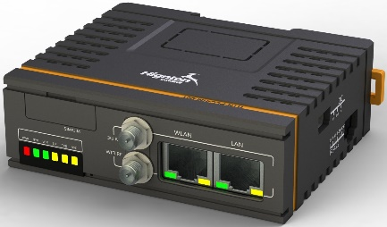
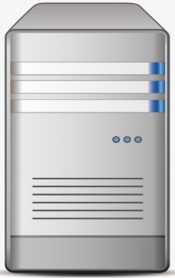
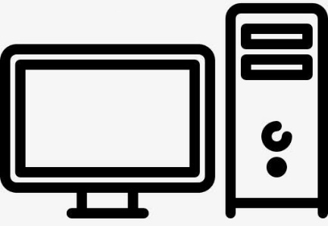

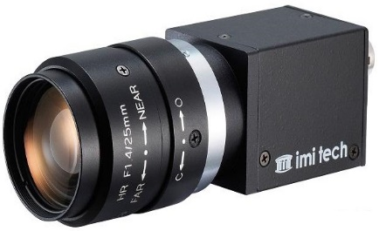
02
系统的总体方案
总体方案
PLC
客户端通过网络连接服务器，对生产线的运行和检测进行远程监视。
工控机与PLC通讯采集生产线信息并发送检测结果。
服务器
工控机
远程电脑
工控机把远程监控所需的数据上传到服务器。
工控机通过视觉检测平台采集图片并进行缺陷检测。
工业相机

Slide 12
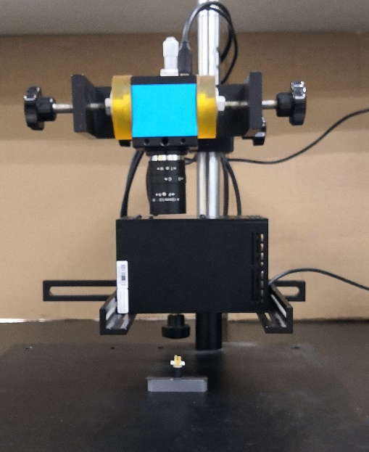
02
视觉检测平台设计
视觉检测平台
支架
工业相机：
分辨率：2408×1536
CMOS、C接口、黑白
镜头：
焦距 25 mm
最大工作距离 200 mm
相机
镜头
>120 mm
同轴光源：
均匀打光
同轴光源
可调支架：
固定各部件
待测物
待测物尺寸：12 mm × 6 mm

Slide 13
装配缺陷视觉检测算法
3

Slide 14
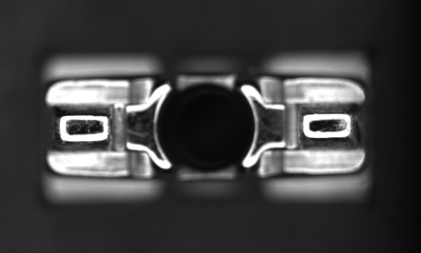
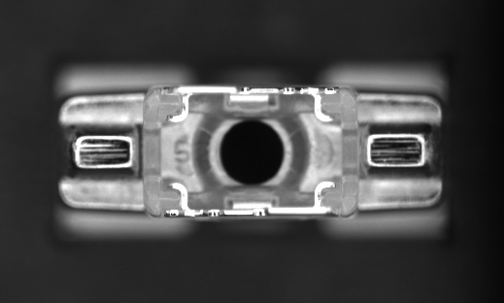
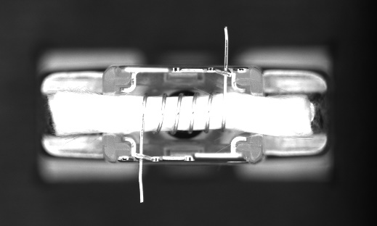
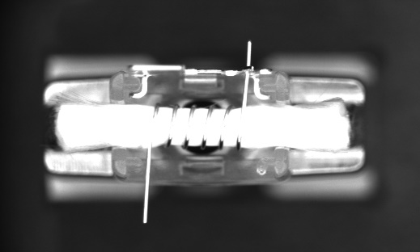
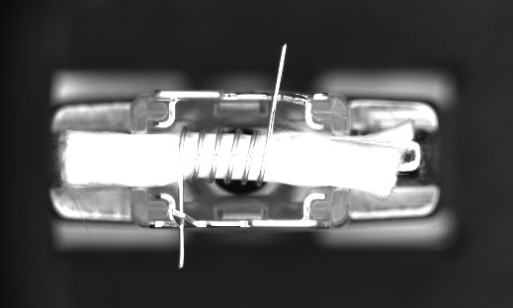
03
工件定位及ROI设置
装配缺陷类别
雾化器是通过自动装配生产的，夹头在夹取零部件时可能出现漏夹的情况，导致零部件缺失。在按压装配时由于机械振动和装配精度的原因可能会导致零部件的装配位置出错。从而产生一些装配缺陷。
工件缺失
棉芯缺失
正常
金属片异常
金属丝异常

Slide 15
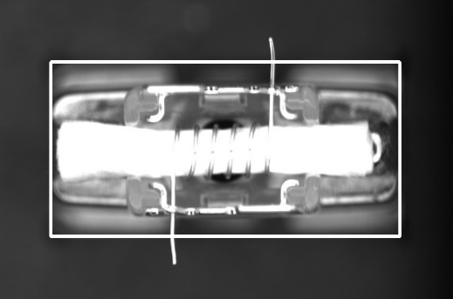
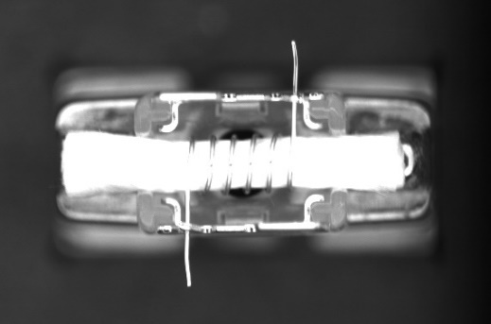

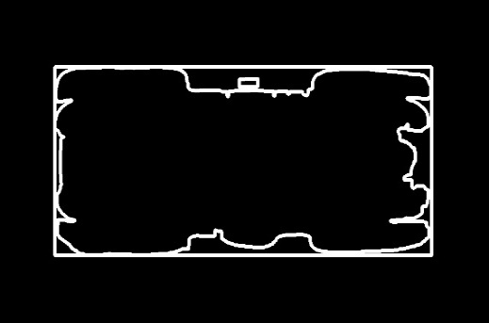
03
工件定位及ROI设置
工件定位
雾化器固定在夹具的里面，夹具位置是固定且不会缺失的，可以通过定位夹具的位置来获得装配件的位置。
图像分割
二值化获取工件区域 开运算消除突出的金属丝
工件定位
轮廓查找获取工件的轮廓 获取轮廓的最小外包矩形

Slide 16
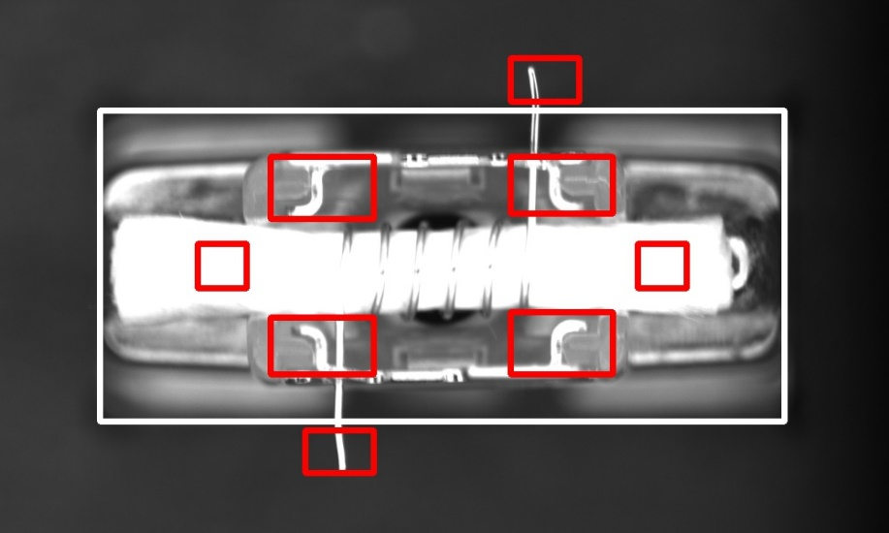
03
工件定位及ROI设置
ROI设置
在工业检测中，对于不同的检测项目通常采用设置检测的ROI（感兴趣区域）来进行检测。根据检测缺陷的种类，总共设置了八个ROI。
1
金属丝长度检测：1、8
2
3
金属丝位置检测：3、6
4
5
棉芯缺失检测：4、5
6
7
金属片缺失检测：2、7
8

Slide 17
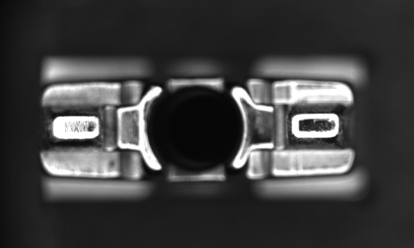


03
缺陷检测的图像处理算法
工件缺失检测
如果工件缺失，在检测工位上只剩下夹具。由于夹具是由多个部分组成，可以通过轮廓筛选来判定工件是否缺失。
轮廓查找
轮廓查找 各轮廓的最小外包矩形
矩形筛选
计算各个矩形的面积 设置面积阈值 若 ，删除该矩形
通过矩形筛选后，如果剩余矩形的个数为零，可以判定为工件缺失。

Slide 18

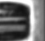


03
缺陷检测的图像处理算法
棉芯缺失检测
有棉芯
计算棉芯检测ROI中的白色像素数量
二值化，像素阈值为 （230）
大于 的像素值即为白色像素
白色像素数量为 N
计算白色像素的比例
棉芯检测ROI像素总量为 S
白色像素比例: r = N / S
若检测区域中白色像素的占比小于阈值 （0.9）即判定为棉芯缺失。
无棉芯

Slide 19


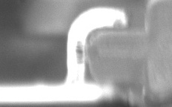

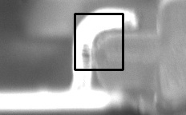
03
缺陷检测的图像处理算法
金属片检测
模板
金属卡爪是金属片的关键特征，通过对这一关键特征进行匹配，即可检测金属片是否异常。
图像预处理
二值化，提取金属卡爪 闭运算消除黑色孔洞
模板匹配
归一化平方差模板匹配法
金属片检测ROI

Slide 20


03
缺陷检测的图像处理算法
金属片检测
模板匹配结果对比
待匹配图
匹配结果
模板
原始模板匹配
本文模板匹配
匹配结果中像素值是模板匹配的值，值越小匹配程度越高。
原始模板匹配的结果区分度很小，本文模板匹配的结果区分度大。

Slide 21
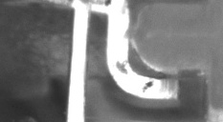

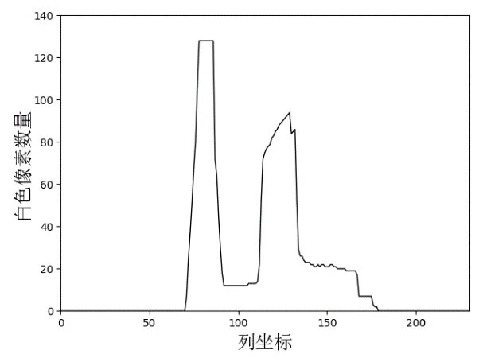
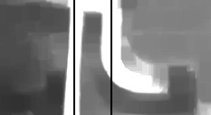
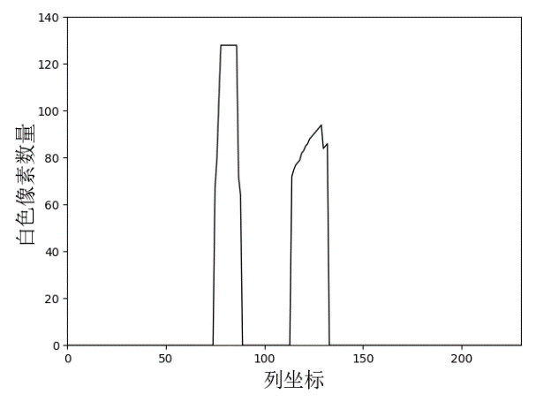
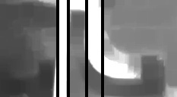
03
缺陷检测的图像处理算法
金属丝位置检测
通过测量金属丝和金属卡爪的距离进行检测，若距离超出正常范围则金属丝位置异常。
图像预处理：二值化、闭运算
图像垂直投影：统计每一列的白色像素个数
数值过滤：去除非检测部分
确定金属丝和卡爪的位置：两个数值区域
计算金属丝与卡爪的中心距离
金属丝检测ROI

Slide 22
03
缺陷分类的深度学习算法
模型选择
几种经典网络的雾化器装配缺陷检测性能
硬件环境：
CPU：
Intel i7-7700HQ、12GB RAM
GPU：
英伟达 GTX-1050、2GB RAM
模型 | 检测准确率 | 检测时间 | 复杂度
VGG | 87.04% | 319.50ms | 大
Alex | 82.61% | 74.34ms | 中
MobileNets | 86.83% | 31.86ms | 小
从表中可以看出MobileNets网络的检测时间最短，而且检测准确率跟VGG这种复杂的网络差不多。所以本文选择MobileNets 卷积神经网络作为基础进行深度学习算法的设计。

Slide 23
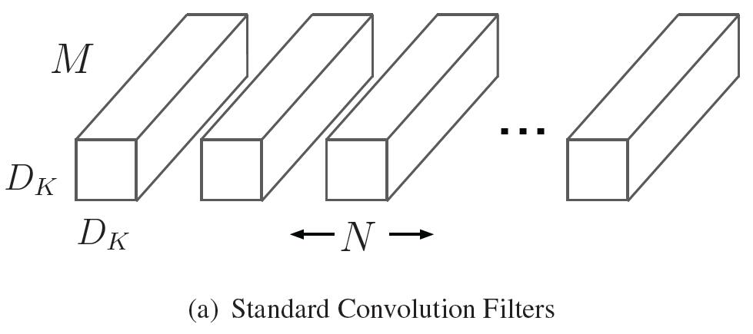
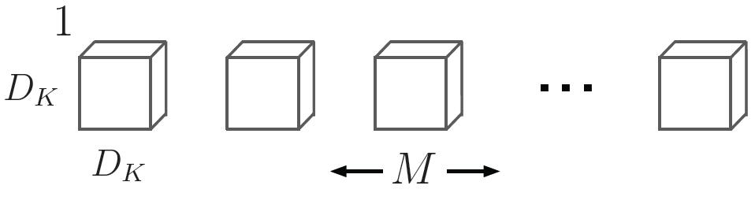
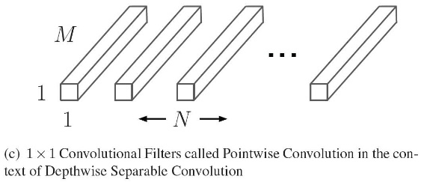
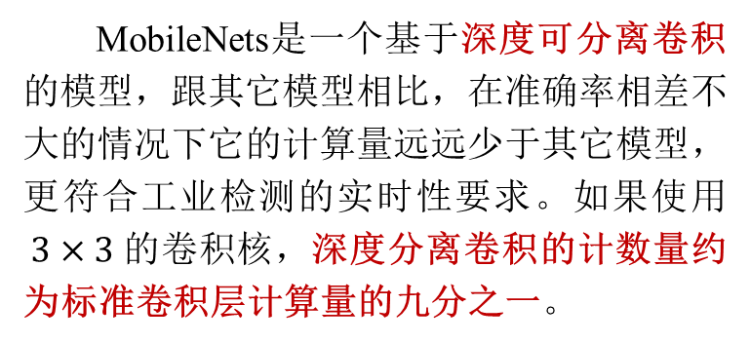
03
缺陷分类的深度学习算法
MobileNets
标准卷积
MobileNets是一个基于深度可分离卷积的模型，跟其它模型相比，在准确率相差不大的情况下它的计算量远远少于其它模型，更符合工业检测的实时性要求。如果使用$3×3$的卷积核，深度分离卷积的计数量约为标准卷积层计算量的九分之一。
=
+
深度卷积
逐点卷积

Slide 24
03
缺陷分类的深度学习算法
Siamese
Siamese是一种用于检测相似性的神经网络，Siamese网络的原理是通过一个神经网络将输入映射到另一个空间，在那个空间计算两个输入之间的距离，如欧式距离。通过这个距离去比较两个输入的相近程度。
Contrastive 损失函数
通过训练优化网络的参数，使得对于同一类别的两个输入网络计算的距离小，对于两个不同类别的输入网络计算的距离大。

Slide 25
03
缺陷分类的深度学习算法
网络结构设计
融合了 MobileNets 和 Siamese 网络
输入1
MobileNets
特征向量1
Siamese
网络
分类网络
输出
输入2
MobileNets
特征向量2
分步训练方案
（1）训练 Siamese 网络。每次从图片数据集中随机抽取多组两个图像样本输入网络，通过训练得到一个检测输入相似度的网络。
（2）训练分类网络，实现缺陷检测。输入1固定为正常类别，输入2为图像数据集中的随机样本，输入2的类别作为分类的标签。分类网络通过特征向量2和正常类别的特征向量1的对比进行分类。

Slide 26
03
缺陷分类的深度学习算法
模型训练
开始
损失函数
Siamese网络：Contrastive 损失函数
分类网络：交叉熵损失函数
网络权重初始化
批量样本
沿梯度下降的方向更新权重
前向传播计算
参数更新：学习率衰减、Adam 优化算法
计算损失函数值
反向传播
满足终止条件？
否
初始学习率
衰减系数
链式求导
是
结束

Slide 27
03
缺陷分类的深度学习算法
训练结果
网络的损失函数值在不断的减小。损失函数值最终也稳定在一个较小的值，证明了模型可以收敛。训练集和测试集的损失函数值是一起下降的，而且最终收敛的值相差不大，证明模型没有出现过拟合的情况。

Slide 28
远程监控系统设计
4

Slide 29
04
远程监控系统方案设计
系统架构
对生产线的生产和检测进行远程的监视
B/S结构：远程监控功能的实现
Web
服务器
应用程序
服务器
数据库
服务器
C/S结构：
数据采集与保存
浏览器
PLC
工控机
工控机通过PLC采集生产线的数据并保存到数据库中
浏览器作为客户端通过网络连接到远程监控系统的Web服务器
Web服务器解析请求并把需要处理的事务转给应用程序服务器
应用程序服务器通过与数据库进行交互完业务逻辑

Slide 30
04
生产线数据采集
数据采集
工控机与数据库的TCP/IP通讯
服务器端
客户端
调用socket()
创建流式套接字
调用socket()
创建流式套接字
工控机与PLC的OPC通讯
调用bind()
配置服务器端口和IP
开始
遍历OPC服务器
调用listen()
监听客户端请求
调用connect()
与服务器建立连接
指定的OPC服务器？
否
调用recv()
接收客户端请求
调用send()
发送客户端请求
是
处理客户端的请求
连接OPC服务器
设置错误提示
调用send()
发送服务器响应
调用recv()
接收服务器响应
读取标签数据
关闭OPC连接
调用close()
关闭套接字连接
调用close()
关闭套接字连接
结束

Slide 31
04
服务端设计
Web服务器设计
开始
服务器是整个系统的核心。服务器负责处理客户端的请求，并把监控的页面和数据发送给客户端。
HTTP请求
解析cookie
信息
解析HTTP
请求
URL解析
已经登入系统？
检索数据库中获取数据
是
解析客户端请求
处理请求
系统登录
获取监控页面
数据库检索
返回请求的页面或数据
登入系统请求？
是
否
获取相关页面？
否
获取登入页面
登入信息正确？
否
拼接页面
是
设置cookie
设置错误提示
发送HTTP响应
获取监控页面
结束

Slide 32
04
服务端设计
数据库设计
保存生产线运行和检测的数据
数据库
MySQL
用户信息表
设备状态表
检测结果表
检测状态表
用户名
登入密码
权限等级
运行状态
各工序时间
检测时间
检测结果
图片路径
检测日期
总检测数量
缺陷数量
字段名称 | 字段描述 | 数据类型 | 主键 | 非空 | 自动递增
id | 编号 | int | true | true | true
data_time | 日期时间 | datatime | false | true | false
detect_time | 检测用时 | double | false | true | false
type | 检测结果 | varchar | false | true | false
path | 图片路径 | varchar | false | true | false

Slide 33
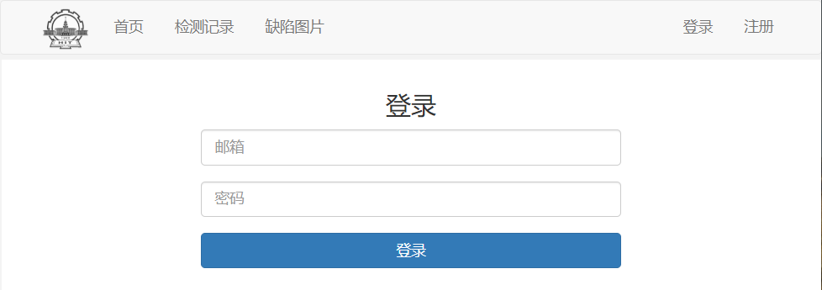
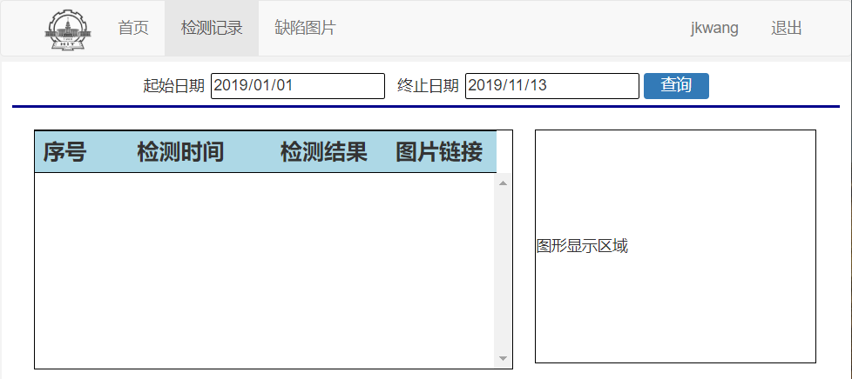
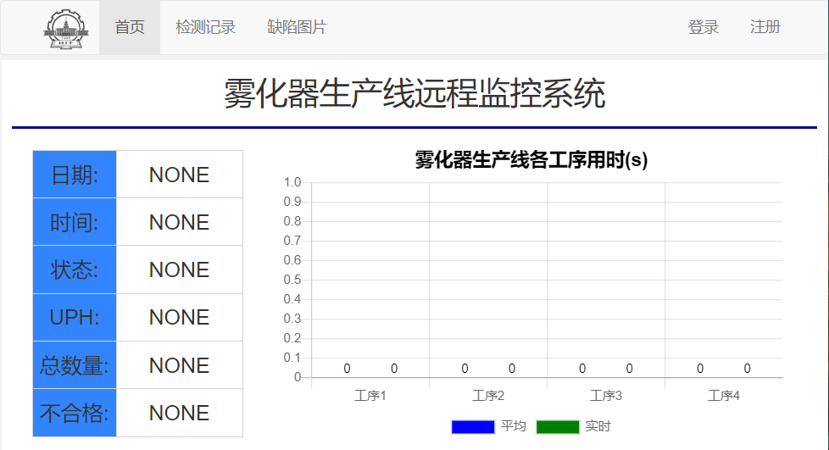
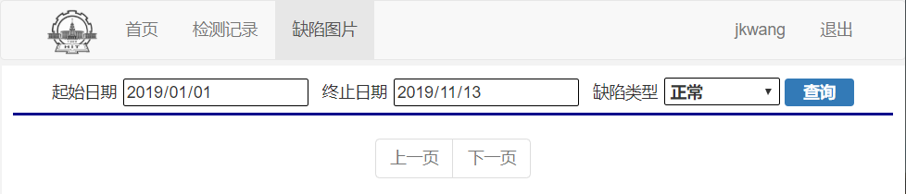
04
客户端设计
客户端界面设计
登录页面
检测记录查询页面
生产线监控页面
缺陷图片查询页面

Slide 34
04
客户端设计
前后端数据交互
远程监控的数据需要不断的更新。
开始
通过轮询的方式获取数据
设置定时器
发送HTTP请求
解析返回的数据
页面局部更新（Ajax技术）
只需请求少量的数据
不用重新加载整个页面
登入监控系统
发送HTTP请求
设置轮询的时间间隔T
解析HTTP响应
开启定时器
更新页面和图表
定时时间到？
结束
否
是

Slide 35
实验与分析
5

Slide 36
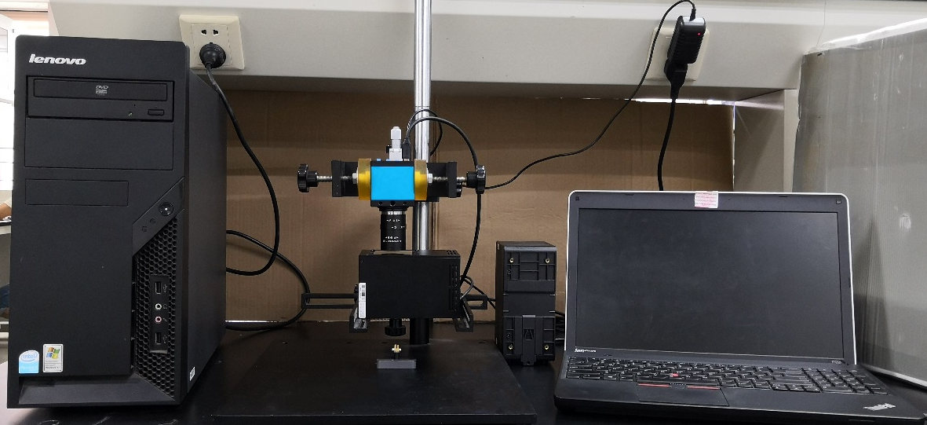
05
实验平台搭建
硬件系统
服务器
视觉检测平台
PC机

Slide 37
05
实验平台搭建
软件系统
功能模块划分
上位机软件
视觉检测
数据库
通讯
图像采集
缺陷检测
图像显示
数据库配置
数据保存
数据查询
数据库连接
P
L
C通讯

Slide 38
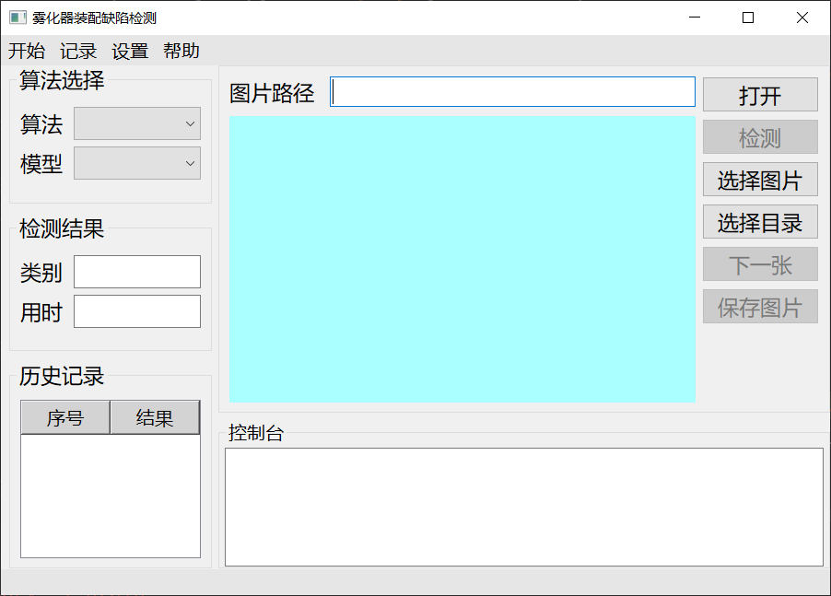
05
实验平台搭建
软件系统
视觉检测界面

Slide 39
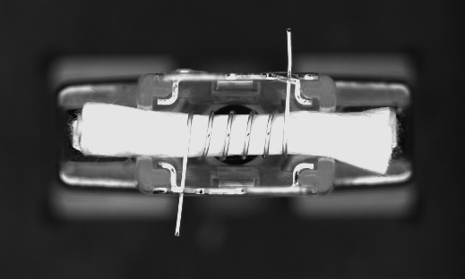
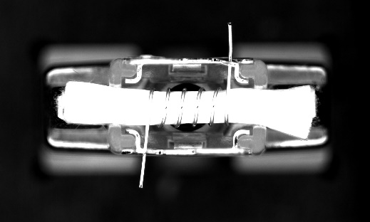
05
缺陷检测实验
图像数据集构建
图片采集
不良类别 | 正常 | 工件缺失 | 棉芯缺失 | 金属片异常 | 金属丝异常
样本数 | 234 | 78 | 44 | 60 | 36
数据增强
位置偏移：适应工件的微小偏移
亮度/对比度变换：适应光照的变化
不良类别 | 正常 | 工件缺失 | 棉芯缺失 | 金属片异常 | 金属丝异常
样本数 | 1450 | 450 | 110 | 170 | 120

Slide 40
05
缺陷检测实验
缺陷检测的图像处理算法
检测流程
开始
读取图片
金属片异常？
是
工件检测
否
棉芯检测
是
工件缺失？
棉芯缺失？
是
否
工件定位
否
金属丝检测
设置ROI
金属丝异常？
是
金属片检测
结束

Slide 41
05
缺陷检测实验
缺陷检测的图像处理算法
检出率：该类别被正确检测的比例
误检率：正常类别误检为该类别的比例
检测结果
类别 | 检出率 | 误检率
正常 | 98.72% | 0%
工件缺失 | 100% | 0%
棉芯缺失 | 100% | 0%
金属片异常 | 100% | 0.43%
金属丝异常 | 100% | 0.85%
100%检测出缺陷
部分正常的样本被检测为有缺陷
检测时间
类别 | 最少用时(ms) | 最多用时(ms) | 平均用时(ms)
正常 | 25.9 | 56.0 | 27.9
工件缺失 | 23.5 | 31.4 | 25.7
棉芯缺失 | 27.4 | 36.3 | 30.6
金属片异常 | 25.1 | 41.7 | 31.5
金属丝异常 | 28.3 | 41.5 | 31.1
满足视觉检测工序的时间要求

Slide 42
05
缺陷检测实验
缺陷分类的深度学习算法
原始深度学习算法(97.82%)
提出的深度学习算法(99.13%)
类别 | 精确率 | 召回率 | F1
正常 | 98.61% | 97.93% | 98.27%
工件缺失 | 100% | 100% | 100%
棉芯缺失 | 100% | 100% | 100%
金属片异常 | 85.00% | 100% | 91.89%
金属丝异常 | 100% | 83.33% | 90.91%
类别 | 精确率 | 召回率 | F1
正常 | 98.64% | 100% | 99.31%
工件缺失 | 100% | 100% | 100%
棉芯缺失 | 100% | 100% | 100%
金属片异常 | 100% | 100% | 100%
金属丝异常 | 100% | 83.33% | 90.91%
提出的算法准确率有所提升，但对小缺陷的检测能力较差
提出算法的检测时间
最少用时(ms) | 最多用时(ms) | 平均用时(ms)
43.2 | 46.8 | 44.6
检测时间满足要求

Slide 43
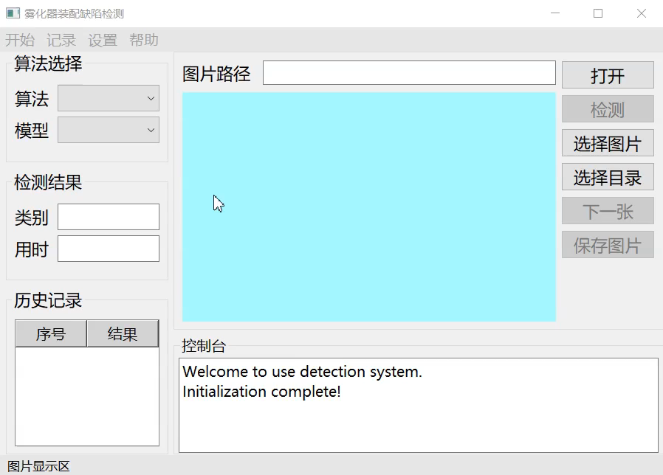
05
缺陷检测实验
检测视频

Slide 44
05
远程监控系统运行实验
远程监控实验
系统功能的黑盒测试
功能 | 测试次数 | 通过率
用户注册 | 10 | 100%
用户登录 | 10 | 100%
生产线监控 | 10 | 100%
检测记录查询 | 10 | 100%
缺陷图片查询 | 10 | 100%
远程系统实现了设计的所有功能

Slide 45
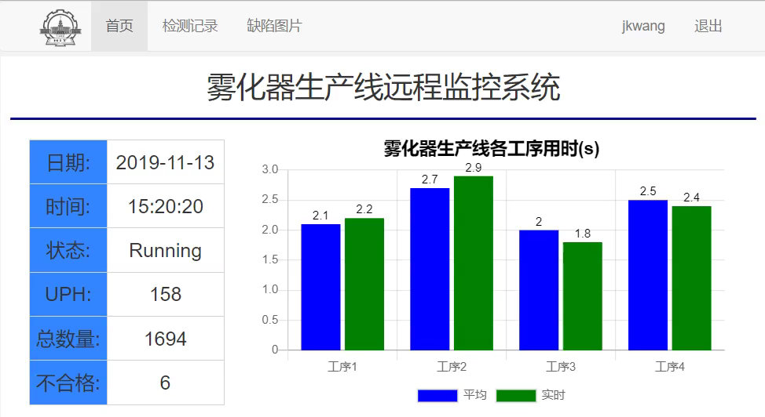
05
远程监控系统运行实验
远程监控实验

Slide 46
05
结论与展望
结论
（1）设计了雾化器装配生产线的视觉检测与远程监控系统的方案，搭建了视觉检测平台和上位机软件。
（2）设计了雾化器装配缺陷检测图像处理算法，针对不同的缺陷设计了相应的算法，缺陷检出率100%，误检率1.28%，检测准确率和时间均满足要求。
（3）提出了缺陷分类的深度学习算法，融合了MobileNets和Siamese两种网络,算法可以检测出大缺陷，但对于小缺陷的检测能力较差。
（4）完成了雾化器装配生产线远程监控系统的开发。通过PLC采集生产线数据。对系统的前后端进行详细的设计。
展望
优化深度学习算法，提高算法对小缺陷的检测准确率。
完善远程监控系统的功能和客户端界面，提高系统的并发能力。

Slide 47
05
发表论文及其它成果
已发表论文
[1] Jiankun Wang，Hong Hu，Long Chen，Caiying He. Assembly Defect Detection of Atomizers Based on Machine Vision[C]// Proc. 2019 4th ACM International Conference on Automation, Control and Robotics Engineering (CACRE)，Shenzhen，China，2019：1-6.

Slide 48
感谢聆听 请多指点
答辩人：王建坤 导师：胡泓教授

